Slide 1

Logica de Programaciòn
PSEUDOCODIGO
TALLER 10
De: Matthew Escalante

Slide 2
Objetivo
Representar mediante un algoritmo estructurado en pseudocódigo el diagrama de flujo del Proceso de Evaluación Formativa de Competencias Digitales Asistida por IA.

Slide 3
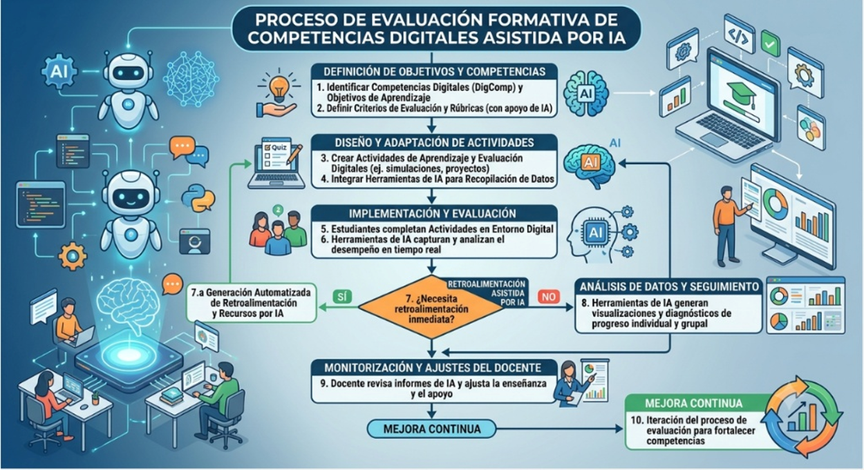
DIAGRAMA DE FLUJO

Slide 4
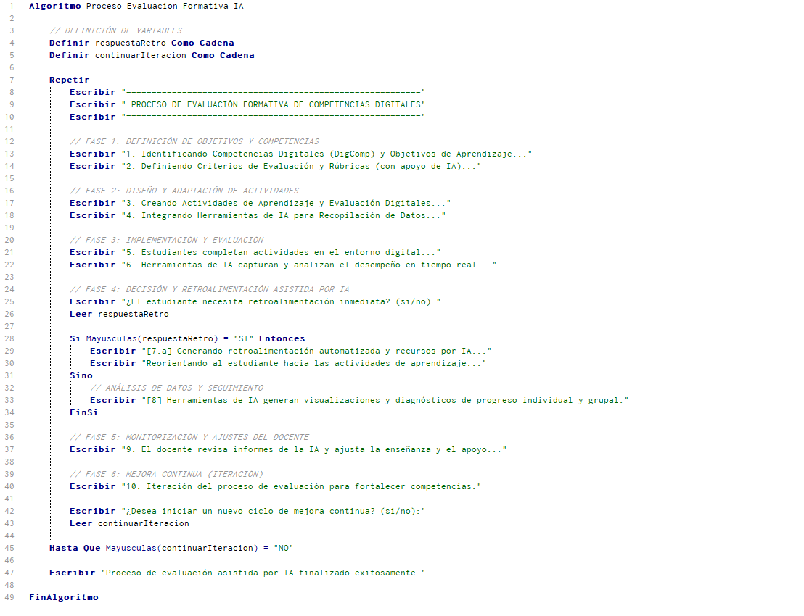
Código del Algoritmo (Pseudocódigo)
Aqui hay una imagen del pseudocòdigo y en la siguiente diapositiva hay evidencias del pseudocòdigo ejecutandose

Slide 5
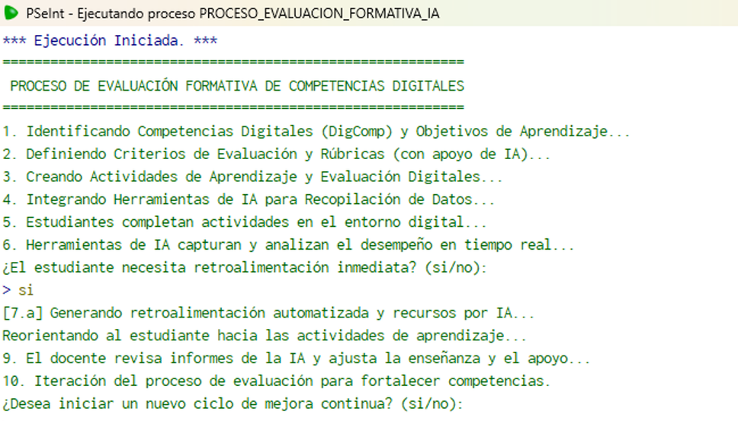
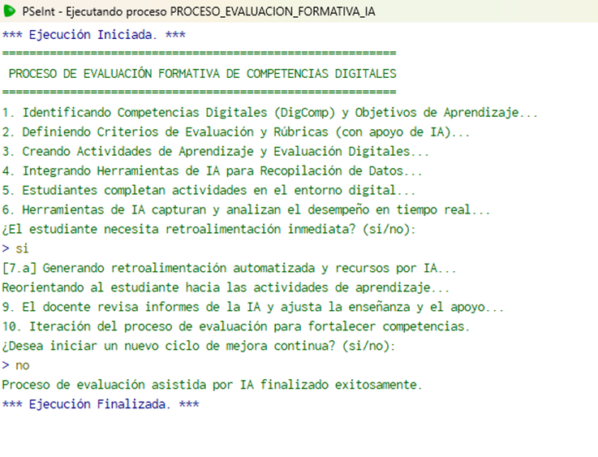
Evidencia del pseudocòdigo
Que pasa si escribo si
Que pasa si escribo no

Slide 6
Conclusion
Traducir este proceso a pseudocódigo demuestra cómo la Inteligencia Artificial no reemplaza al docente, sino que automatiza la retroalimentación repetitiva y el análisis de datos para permitir una enseñanza más personalizada y enfocada en el progreso real del estudiante.

Slide 7
Matthew Escalante
MUCHAS
GRACIAS

